Slide 1
Kultur Jaringan
KULIAH 8
Kultur Mikrospora (Haploid)
KULIAH 8
KULTUR JARIGAN MIKROSPORA

Slide 2
Pengertian
Tujuan kultur anther dan pollen adalah untuk menghasilkan tanaman haploid dari spora yang monoploid, mikro spora atau tepungsari yang belum masak, penting untuk tujuan pemuliaan.
Tanaman haploid yang sudah dihasilkan kemudian digandakan dengan colenkim atau dengan teknik regenerasi menjadi diploid homozygote yang fertil.

Slide 3
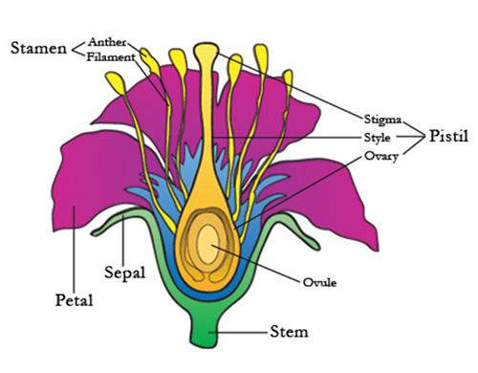
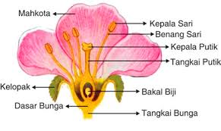
Pendahuluan

Slide 4
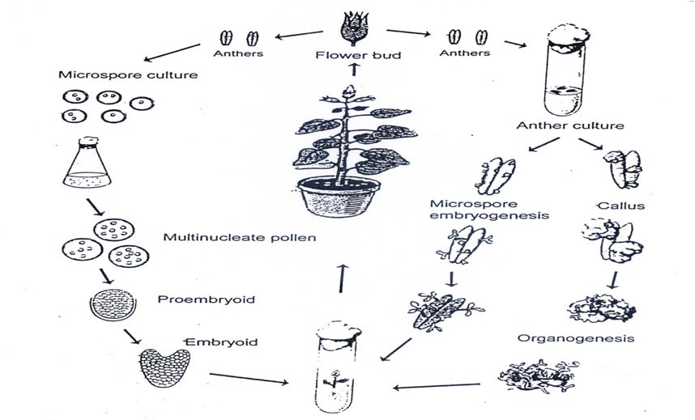
Pengertian

Slide 5
Kultur Anther
Anther atau tepung sari secara alamiah berfungsi menyerbuki maupun membuahi. Teknik kultur Anther relative sederhana dan efisien, yang paling penting dalam metode ini adalah penentuan tingkat perkembangan yang paling tepat untuk dijadikan sebagai eksplan sehingga androgenesis dapat terjadi.

Slide 6
Sejarah
Sejarah penelitian pada transformasi dari pollen menjadi embryoid dimulai dengan suatu penemuan yang tidak disengaja oleh Guha dan Maheshwari (1964).

Slide 7
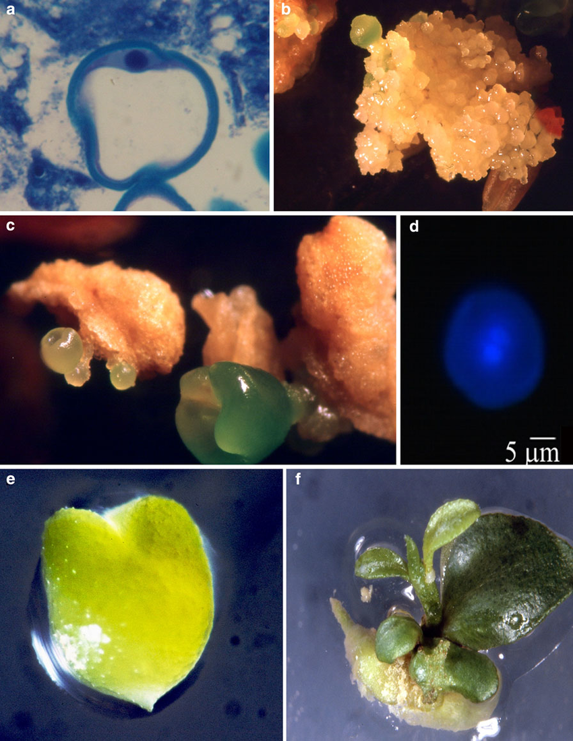
Sejarah
a Vacuolated microspore of apricot (Prunus armeniaca L.) cv. Ninfa at the time of anther culture establishment (section stained with toluidine blue; photo taken at the laboratory of MC Risueño, C.S.I.S. Spain).
b Embryogenic pollen-derived friable calli and embryos in different stages developing inside of Citrus clementina Hort. ex Tan. cv. Monreal anther, after 4 months of culture.
c Direct microspore embryogenesis in Citrus anthers after 3 months of culture.
d Symmetrical division of nucleus in an olive (Olea europaea L.) microspore after 3 weeks of anther culture.
e Heart-shaped pollen-derived embryo of C. clementina cv. Nules.
f Microspore-derived plantlet of clementine obtained from embryo germination

Slide 8
Sejarah
Peneliti ini mendapatkan bahwa jika anther dari Datura innoxia pada stadium pollen dikulturkan pada medium yang mengandung garam-garam mineral, casein hydrolysat, IAA dan kinetin dan diberi suplement air kelapa, ekstrak anggur atau ekstrak plum.
Setelah dikulturkan selama kira-kira enam sampai tujuh minggu struktur seperti embryo akan muncul dari bagian anther. Pengamatan lebih lanjut membuktikan bahwa embryo tersebut berasal dari pollen, oleh karena itu bersifat haploid

Slide 9
Kultur Anther
Anther angiospermae secara skematis dan pembentukan tanaman haploid melalui kultur anther sbb:

Slide 10
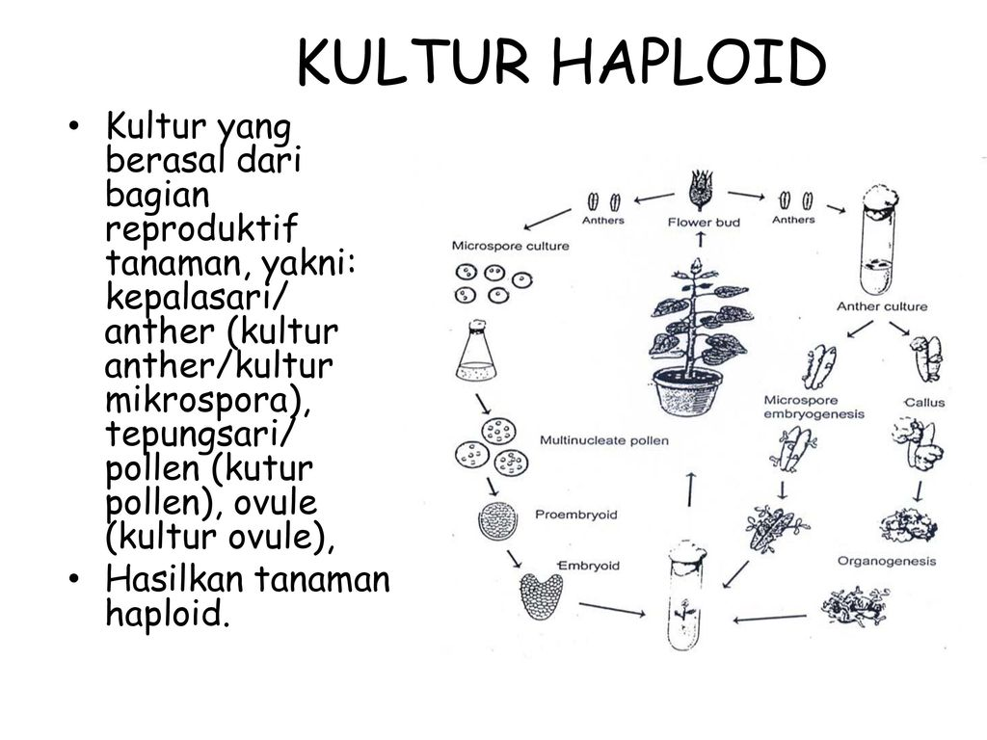
Pengertian

Slide 11
Faktor-faktor yg mempengaruhi keberhasilan produksi haploid melalui kultur In Vitro adalah :
Tingkat perkembangan polen → paling baik digunakan polen pada tingkat pembelahan mitosis pertama (Uninucleat).
Pre-treatmen → beberapa jenis tanaman memerlukan perlakuan pendahuluan berupa temperatur rendah (3 – 10ºC) selama 4 hari (bunga padi), merendam dalam air yang ada butir-butir arangnya atau mengurangi tekanan atm 12 mg/hg.
Media tumbuh → terdiri dari media dasar, gula, hormone, penambah bahan organik (ekstrak pisang, air kelapa, endosperm serealia, ekstrak ragi, alanin dan Co-enzym A, merangsang pertumbuhan Anther.
Genotype tanaman donor
Kondisi tanaman donor → bunga dari tanaman muda pada saat permulaan pembungaan, lebih baik dari pada bunga yang keluar kemudian.

Slide 12
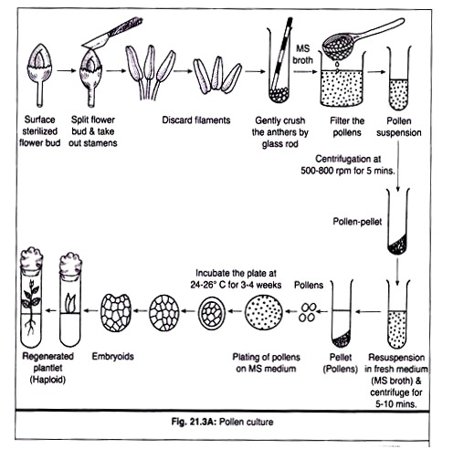

Slide 13
Stadium perkembangan mikrospora dapat dibedakan menjadi beberapa fase, yaitu :
— Uni-nukleat sangat awal, dicirikan oleh inti mikrospora di tengah, dinding mikrospora sangat tipis dan tanpa vakuola
— Uni-nukleat awal, dicirikan oleh inti mikrospora di tengah, dinding sudah semakin kuat dan vakuola kecil bentuk sferik.

Slide 14
— Uni-nukleat tengah awal, dicirikan oleh sebagian besar inti mikrospora di tengah sedangkan sebagian kecil inti mikrospora di tepi, vakuola besar.
— Uni-nukleat tengah, hampir sama dengan uninukleat tengah awal tetapi ukuran vakuola dua kali ukuran vakuola pada stadium sebelumnya.

Slide 15
— Uni-nukleat akhir, dicirikan oleh hampir semua mikrospora mempunyai inti di tepi, pada beberapa jenis sudah berkembang menjadi stadium 2 inti, vakuola besar berbentuk bulat telur.

Slide 16
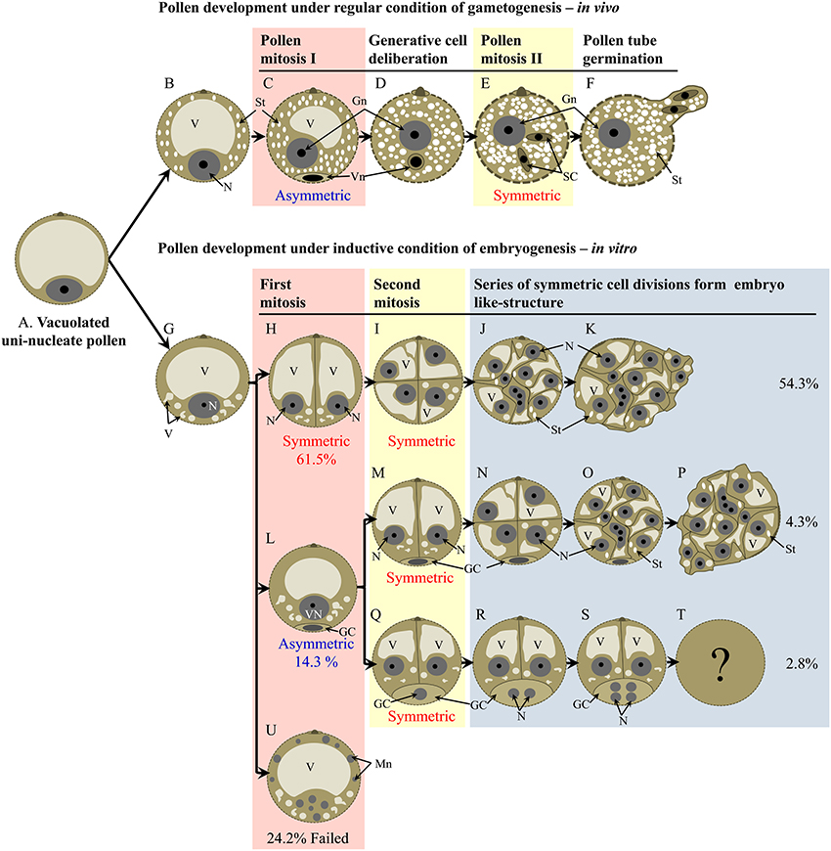

Slide 18
Tahapan kultur Anther
I. Persiapan Bahan Tanam.
1. Pilih kuncup bunga dari tanaman di lapangan yg baru berbunga .
2. Ambil beberapa kuncup bunga dan periksa tingkatan pertumbuhan tp.sarinya setelah diwarnai dgn aceto carmine.
3. Anther ditekan dalam larutan aceto carmine, lalu lihat di bawah mikroskop dgn pembesaran 100 x.

Slide 19
Tahapan kultur Anther
4. Anther yg baik adalah pada saat nukleus dari anther terletak dipinggir dari sel yg disebut mid-uninukleat microspore stage.
5. Kuncup bunga disterilkan dan disimpan pada temperatur 7-8ºC selama 12 hari sebelum perlakuan.

Slide 20
Tahapan kultur Anther
6. Sterilisasi Kuncup bunga.
- Cuci kuncup bunga dibawah pancuran air kran.
- Rendam dalam larutan hipoclorit 20% + beberapa tetes tween 20, selama 10 menit.
- Bilas 3 x dengan air steril.
- Masukkan dalam petridish steril berukuran 5 cm, petridish ditutup dan dirapatkan (di-seal) dgn para-film.
- Simpan petridish dlm lemari es selama 10 – 12 hari.

Slide 21
Tahapan kultur Anther
B. Penanaman
1. Anther yg sudah didinginkan dibilas 3 x dgn air steril.
2. Kelopak bunga dan mahkota bunga dibuka dgn hati-hati, dgn menggunakan pinset steril yg runcing.
3. Anther dipotong, filamen harus dibuang.
4. Anther kemudian ditanam dalam media Nitsch yg sudah disediakan, 4 anther per botol/tabung media.
5. Beri label.

Slide 22
Tahapan kultur Anther
C. Inkubasi
1. Kultur disimpan dalam ruangan dgn temperatur 25ºC.
2. Cahaya dengan intensitas 300 lux (lampu TL)
3. Penyinaran 24 jam/hari.
4. Periksa kultur tiap minggu.
5. Biasanya planlet terbentuk setelah 4 – 5 minggu.

